Slide 1


Slide 2

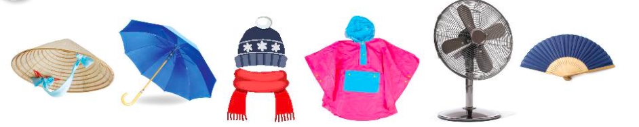
1. Quan sát các bức trang dưới đây:
a) Kể tên các đồ vật?
nón
ô/ dù
mũ, khăn
áo mưa
quạt điện
quạt giấy

Slide 3
Em hãy nêu một số đồ vật dùng để tránh nắng hoặc tránh mưa?
- Một số đồ vật dùng để tránh nắng hoặc tránh mưa là: Nón, mũ, ô, áo mưa, …
Notes:
BÀI GIẢNG ĐƯỢC THIẾT KẾ BỞI NGUYỄN HIỀN
FACE: Hien Nguyen
https://www.facebook.com/profile.php?id=100027092413846

Slide 4

Quạt điện và quạt giấy có tác dụng gì?

Slide 5

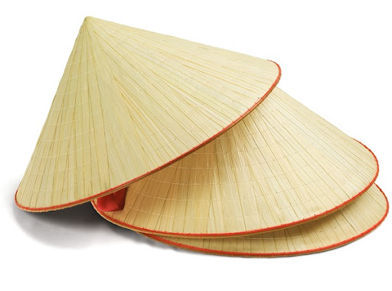
b) Chọn 1 – 2 đồ vật yêu thích và nói tên đặc điểm , công dụng của chúng.
M: Nón có hình chóp, được dùng để che nắng, che mưa

Slide 6
2. Viết 3 – 5 câu tả một đồ vật em cần dùng để tránh nắng hoặc tránh mưa:
(1) Em chọn tả đồ vật nào?
(4) Tình cảm của em đối với đồ vật đó như thế nào?
(2) Đồ vật đó có gì nổi bật về hình dạng, màu sắc,…?
Tả đồ vật
(3) Em thường dùng đồ vật đó vào lúc nào?
Notes:
BÀI GIẢNG ĐƯỢC THIẾT KẾ BỞI NGUYỄN HIỀN
FACE: Hien Nguyen
https://www.facebook.com/profile.php?id=100027092413846

Slide 7
* Ví dụ:
Mẹ em có chiếc nón lá màu trắng rất đẹp. Đây là chiếc nón mà bố em đi công tác ở Huế mua về tặng cho mẹ. Chiếc nón màu trắng, có vành rộng nên có thể che nắng, che mưa. Trên chiếc nón nổi bật dòng chữ màu đỏ: “Kỷ niệm du lịch Huế”, được thêu khéo léo, tỉ mỉ với những nét chữ mềm mại. Chiếc nón thật là đẹp. Mẹ em rất yêu quý và luôn coi nó như một người bạn thân thiết của mình.

Slide 8
2. Viết 3 – 5 câu tả một đồ vật em cần dùng để tránh nắng hoặc tránh mưa:
(1) Em chọn tả đồ vật nào?
(4) Tình cảm của em đối với đồ vật đó như thế nào?
(2) Đồ vật đó có gì nổi bật về hình dạng, màu sắc,…?
Tả đồ vật
(3) Em thường dùng đồ vật đó vào lúc nào?
Notes:
BÀI GIẢNG ĐƯỢC THIẾT KẾ BỞI NGUYỄN HIỀN
FACE: Hien Nguyen
https://www.facebook.com/profile.php?id=100027092413846

